Slide 1
TUGAS ETS · MACHINE LEARNING II
Prediksi Kesegaran Daging dan Kelarutan Senyawa dengan Machine Learning
Satu pipeline dari akuisisi data sampai model: augmentasi, imbalance, ensemble, dan reinforcement learning
Muhammad Erlangga Kurniawan · 23083010045
Michael Valencio Erasmo Bagas Ganendra · 23083010042
Rijal Apuila Khufi · 23083010033
Program Studi Sains Data · UPN "Veteran" Jawa Timur · Oktober 2026
Notes:
[Erlangga] Selamat pagi. Kami kelompok Erlangga, Michael, dan Rijal. Judul proyek kami: Prediksi Kesegaran Daging dan Kelarutan Senyawa dengan Machine Learning. Pembagiannya: saya membuka dengan latar belakang, alur kerja, dan data. Michael menjelaskan imbalance, augmentasi, dan ensemble. Rijal menjelaskan reinforcement learning, diskusi, dan kesimpulan.

Slide 2
Kenapa topik ini?
Pembicara: Erlangga
SKRIPSI ERLANGGA
SKRIPSI MICHAEL
SKRIPSI RIJAL
Kesegaran makanan dari sensor gas
Kelarutan senyawa obat dalam air
Mutu kuning telur puyuh dari foto
Label (jawaban benar) didapat dari
Label (jawaban benar) didapat dari
Label (jawaban benar) didapat dari
dinilai panelis, menunggu sampai 48 jam
harus diukur di laboratorium
telurnya harus dipecah
Manfaat kalau ada model
Manfaat kalau ada model
Manfaat kalau ada model
cek kesegaran cukup dengan sensor murah
saring senyawa sebelum diuji di lab
nilai mutu tanpa merusak telur
Masalah yang sama: data berlabel lama dan mahal didapat. Tujuan: model yang akurat, diuji secara jujur, dan hemat label.
Notes:
[Erlangga] Proyek ini berangkat dari tiga topik skripsi kami. Saya meneliti kesegaran makanan dengan sensor gas, Michael meneliti kelarutan senyawa obat, Rijal meneliti mutu kuning telur puyuh dari foto. Ternyata masalahnya sama: untuk mendapat jawaban yang benar, atau label, kita harus menunggu panelis sampai 48 jam, menguji di laboratorium, atau memecahkan telurnya. Jadi tujuan kami: model yang akurat, diuji secara jujur, dan sebisa mungkin hemat label. Manfaatnya: kesegaran bisa dicek dengan sensor murah, dan senyawa bisa disaring sebelum diuji di laboratorium.

Slide 3
Alur kerja dan data
Pembicara: Erlangga
1
Akuisisi
2
Pengolahan
3
Pemodelan
4
Evaluasi jujur
5
Tambah label
Unduh 2 dataset publik, cek keaslian file (SHA-256)
Bersihkan data, ubah jadi fitur angka
Bandingkan model tunggal vs gabungan
Uji pada data yang benar-benar baru
Agen memilih data yang perlu dilabeli
Augmentasi · Imbalance
Ensemble
Reinforcement
E-nose daging sapi
AqSolDB
Wijaya dkk. (2018), Data in Brief
Sorkun dkk. (2019), Scientific Data
10.800 baris = 5 potongan daging × 2.160 menit, 9 sensor gas + kelembapan
Label: segar / tidak segar (dari 4 kelas mutu)
9.982 senyawa, ditulis sebagai teks SMILES
Label: kelarutan LogS (angka, jadi regresi)
Data skripsi Erlangga masih pilot (1 batch) dan foto telur Rijal belum diambil, jadi kami memakai dataset publik yang strukturnya mirip.
Notes:
[Erlangga] Ini alur kerja kami, lima tahap. Akuisisi: kami mengunduh dua dataset publik dan mengecek keaslian filenya. Pengolahan: data dibersihkan dan diubah menjadi fitur angka; di sini masuk augmentasi dan penanganan imbalance. Pemodelan: kami membandingkan model tunggal dengan ensemble. Evaluasi: model diuji pada data yang benar-benar baru. Terakhir, agen reinforcement learning memilih data mana yang perlu dilabeli. Jadi ada empat aspek ML II yang kami kerjakan. Datanya dua: e-nose daging sapi, 10.800 baris dari 5 potongan daging yang diukur 2.160 menit dengan 9 sensor gas; dan AqSolDB, 9.982 senyawa dengan nilai kelarutannya. Data skripsi saya baru pilot dan foto telur Rijal belum diambil, jadi kami memakai dataset publik yang strukturnya mirip.

Slide 4
Pengolahan data (wrangling)
Pembicara: Erlangga
E-nose daging sapi
AqSolDB
MASALAH
YANG KAMI LAKUKAN
MASALAH
YANG KAMI LAKUKAN
Tiap sensor punya nilai awal berbeda
→
Dibagi rata-rata 10 menit pertama (rasio, mirip Rs/R0)
Molekul berupa teks (SMILES)
→
Diubah jadi 207 fitur angka dengan RDKit
Sinyal naik-turun, berisik
→
Dihaluskan: rata-rata 15 menit terakhir
Ada nilai kosong dan ekstrem
→
Kolom yang banyak kosong dibuang, ekstrem dipotong, sisanya diisi median
Arah perubahan gas itu penting
→
Kemiringan (slope) 15 menit, hanya dari data masa lalu
Banyak molekul bersaudara
→
Dikelompokkan per kerangka (scaffold) agar uji adil
Prinsip: semua langkah yang "belajar" dari data (median, skala, augmentasi, tuning) dihitung dari data latih saja.
Notes:
[Erlangga] Pengolahan data. Pada e-nose, setiap sensor punya nilai awal berbeda, jadi kami membaginya dengan rata-rata 10 menit pertama. Sinyal yang berisik dihaluskan dengan rata-rata 15 menit, dan kami menambah kemiringan untuk melihat arah perubahan gas. Semua fitur hanya memakai data masa lalu, tidak mengintip masa depan. Pada AqSolDB, molekul yang berbentuk teks SMILES diubah menjadi 207 fitur angka dengan RDKit. Kolom yang banyak kosong dibuang, nilai ekstrem dipotong, sisanya diisi median. Molekul yang bersaudara dikelompokkan berdasarkan kerangkanya. Prinsipnya: semua yang belajar dari data hanya dihitung dari data latih.

Slide 5
Jebakan akurasi 99%
Pembicara: Erlangga
E-NOSE · SKOR F1 (↑ LEBIH BAIK)
AQSOLDB · ERROR RMSE (↓ LEBIH BAIK)
0,998
0,572
1,013
1,254
data dibagi acak
diuji di potongan daging baru
data dibagi acak
diuji di kerangka molekul baru
terlalu bagus
angka jujur
terlalu bagus
angka jujur
Kenapa? Kalau dibagi acak, menit ke-100 masuk data latih dan menit ke-101 masuk data uji. Nilainya hampir sama, jadi model seperti ujian dengan soal yang sudah bocor.
Semua hasil berikutnya memakai uji jujur: Leave-One-Series-Out (e-nose) dan scaffold split (AqSolDB).
Notes:
[Erlangga] Ini temuan pertama dan paling penting. Dengan model yang sama, kalau data dibagi acak, F1-nya 0,998, hampir sempurna. Tapi kalau diuji pada potongan daging yang belum pernah dilihat, hanya 0,572. Penyebabnya kebocoran data: menit ke-100 ada di data latih, menit ke-101 ada di data uji, dan nilainya hampir sama. Seperti ujian yang soalnya sudah bocor. Di AqSolDB polanya sama: error naik dari 1,013 ke 1,254 ketika diuji pada kerangka molekul baru. Karena itu semua hasil berikutnya memakai cara uji yang jujur. Selanjutnya Michael.

Slide 6
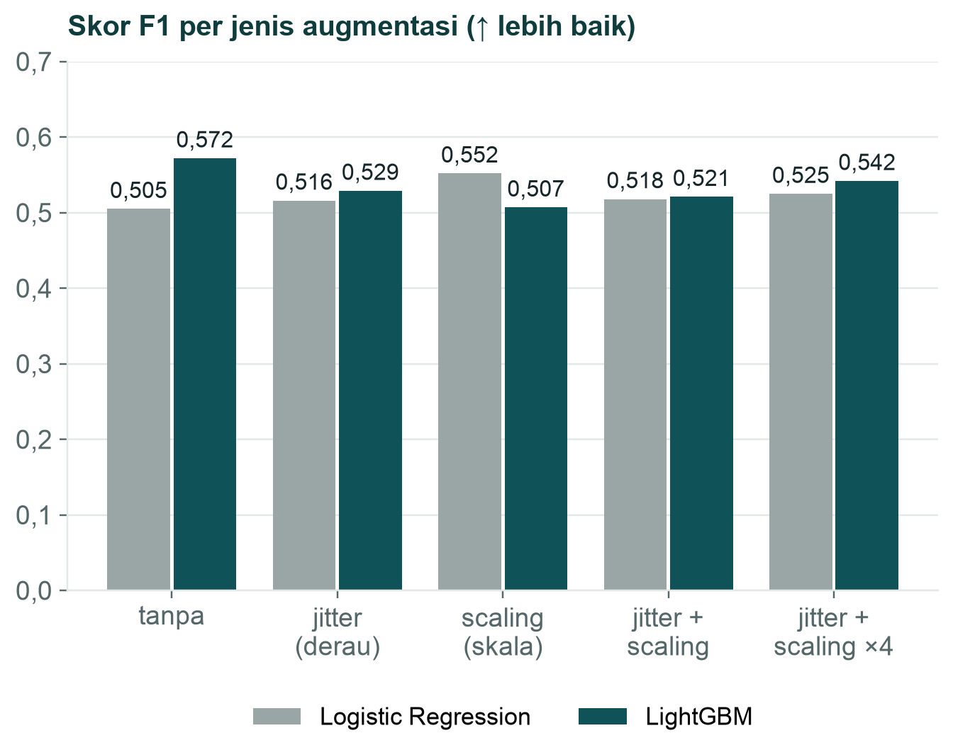
Imbalance dan augmentasi
Pembicara: Michael
Kenapa perlu?
Kelas tidak seimbang: "busuk" 4.200 baris, "sangat segar" 1.680 baris.
Hanya 5 potongan daging, variasinya sedikit.
Bagaimana?
Imbalance: class weight, SMOTE, undersampling.
Augmentasi: jitter = tambah derau kecil; scaling = sinyal dikalikan, seolah sensor beda kepekaan. Hanya di data latih.
Hasilnya
Scaling: Logistic Regression naik 0,505 → 0,552, LightGBM turun 0,572 → 0,507.
Imbalance: F1 hanya bergeser ±0,02; undersampling menaikkan recall "sangat segar" 0,907 → 0,965.
Kesimpulan: augmentasi dan imbalance bukan obat mujarab; manfaatnya bergantung model dan harus dibuktikan dengan uji jujur.
Notes:
[Michael] Terima kasih Erlangga. Saya mulai dari imbalance dan augmentasi. Kenapa perlu? Kelasnya tidak seimbang: kelas busuk 4.200 baris, kelas sangat segar hanya 1.680. Dan kita hanya punya 5 potongan daging, jadi variasinya sedikit. Untuk imbalance kami coba class weight, SMOTE, dan undersampling. Untuk augmentasi kami pakai jitter, yaitu menambah derau kecil, dan scaling, yaitu mengalikan sinyal seolah sensornya berbeda kepekaan. Augmentasi hanya diberikan ke data latih. Hasilnya: scaling membantu Logistic Regression dari 0,505 ke 0,552, tetapi justru menurunkan LightGBM. Imbalance hanya menggeser F1 sekitar 0,02, tetapi undersampling menaikkan recall kelas sangat segar dari 0,907 ke 0,965. Jadi teknik ini bukan obat mujarab; manfaatnya harus dibuktikan.

Slide 7
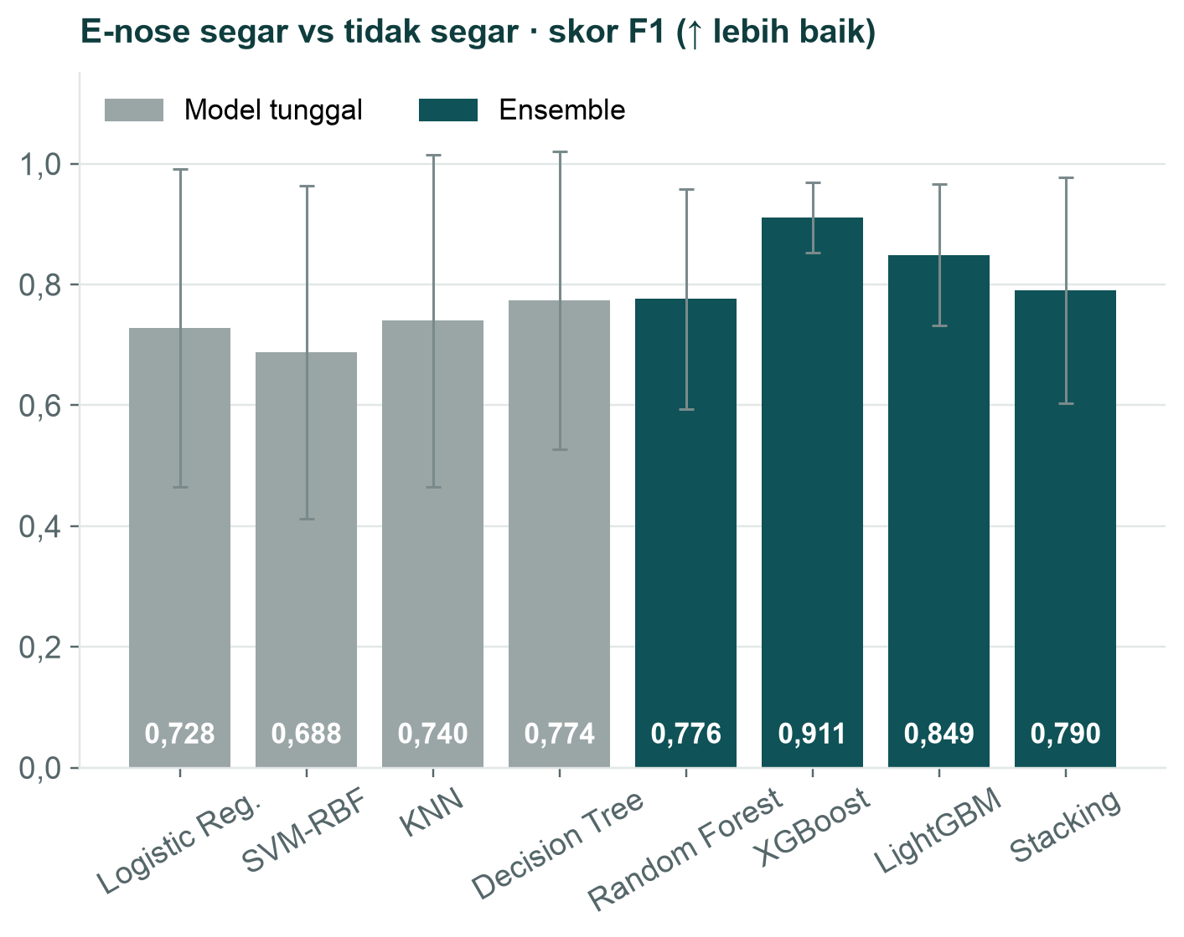
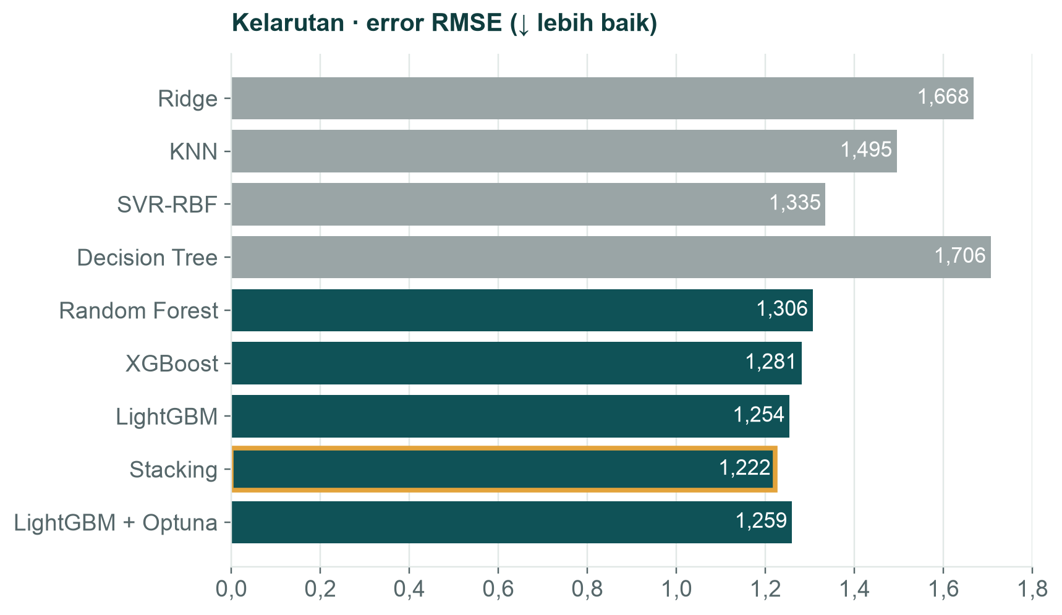
Ensemble: gabungan model menang
Pembicara: Michael
Ensemble = menggabungkan banyak model. Bagging: Random Forest · Boosting: XGBoost, LightGBM · Stacking: satu model menggabungkan prediksi model lain
XGBoost 0,911 vs model tunggal terbaik (Decision Tree) 0,774; naik-turunnya 4× lebih kecil antar potongan daging
Stacking 1,222 vs model tunggal terbaik (SVR) 1,335; error turun ±8%
Notes:
[Michael] Berikutnya ensemble, yaitu menggabungkan banyak model. Random Forest menggabungkan banyak pohon yang dilatih paralel. XGBoost dan LightGBM membangun pohon bertahap, setiap pohon memperbaiki kesalahan pohon sebelumnya. Stacking memakai satu model untuk menggabungkan prediksi model lain. Di e-nose, XGBoost mencapai F1 0,911, jauh di atas model tunggal terbaik, Decision Tree, 0,774, dan naik-turunnya antar potongan daging 4 kali lebih kecil. Di kelarutan, stacking memberi error terendah 1,222 dibanding model tunggal terbaik, SVR, 1,335, turun sekitar 8 persen. Jadi ensemble lebih baik di kedua data.

Slide 8
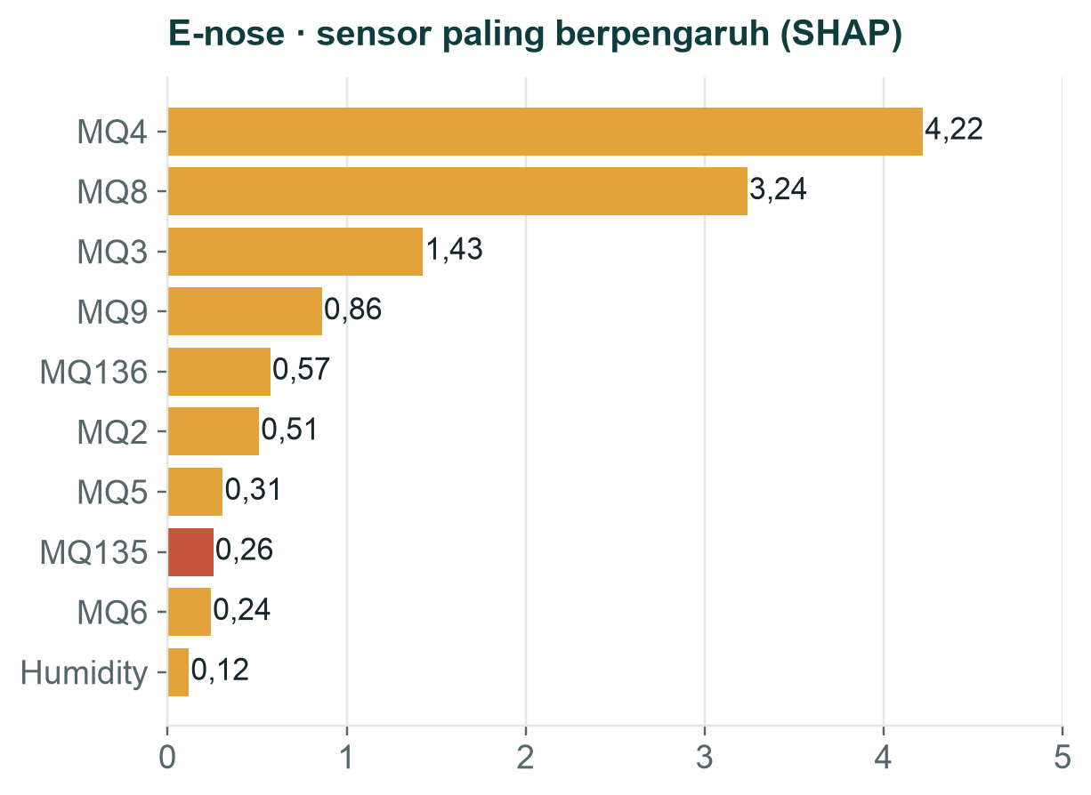
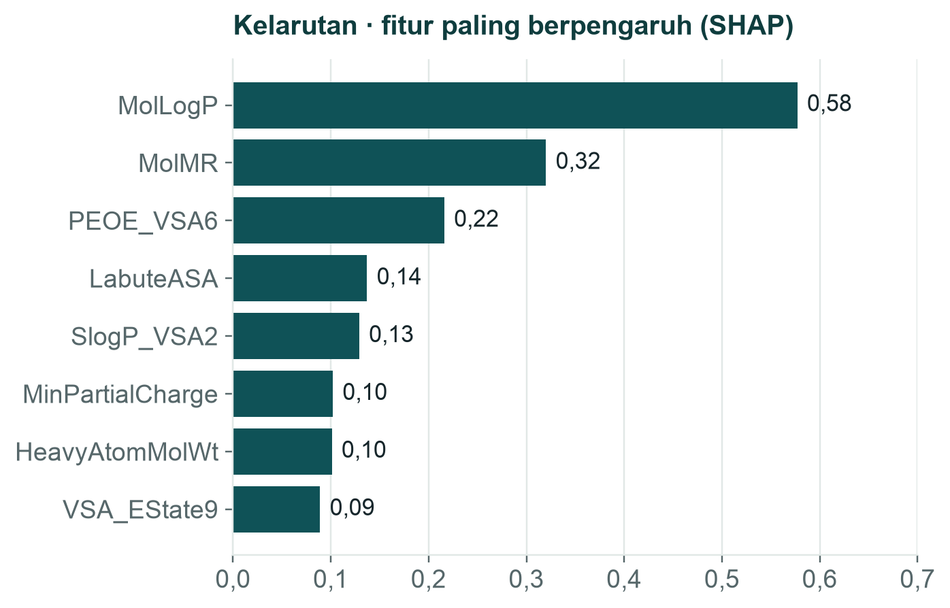
Apa yang dipelajari model? (SHAP)
Pembicara: Michael
Kelarutan: MolLogP (seberapa "suka lemak" molekulnya) paling berpengaruh. Makin suka lemak, makin sulit larut di air: cocok dengan teori kimia.
E-nose: sensor MQ4 (metana) dan MQ8 (hidrogen) paling menentukan; MQ135 yang dipakai skripsi Erlangga kecil (0,26). Ini masukan untuk pemilihan sensor.
Notes:
[Michael] Terakhir dari saya: apa yang sebenarnya dipelajari model. Kami memakai SHAP untuk melihat fitur yang paling berpengaruh. Di kelarutan, MolLogP paling berpengaruh. MolLogP mengukur seberapa suka molekul pada lemak; makin suka lemak, makin sulit larut di air. Ini cocok dengan teori kimia, jadi modelnya masuk akal. Di e-nose, sensor MQ4 untuk metana dan MQ8 untuk hidrogen paling menentukan, sedangkan MQ135 yang dipakai di skripsi Erlangga pengaruhnya kecil. Ini jadi masukan untuk pemilihan sensor. Selanjutnya Rijal.

Slide 9
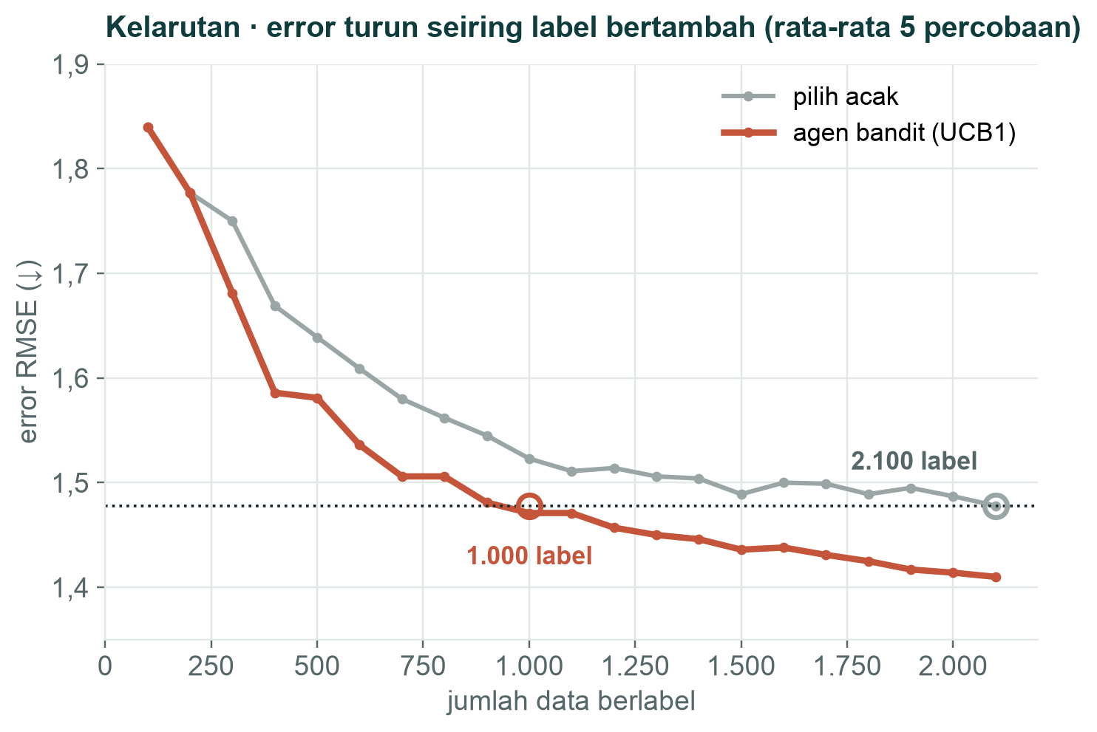
Reinforcement: agen memilih data untuk dilabeli
Pembicara: Rijal
DIULANG 20 PUTARAN
1
Agen memilih strategi
acak · paling membuat model ragu · paling berbeda
2
Minta label 100 data
diambil dari data yang belum berlabel
3
Latih ulang model
model makin akurat
4
Hitung reward
error turun banyak = strategi bagus, makin sering dipilih
Hemat ±52% label: agen bandit cukup 1.000 label untuk menyamai hasil 2.100 label yang dipilih acak.
Notes:
[Rijal] Terima kasih Michael. Saya menjelaskan bagian reinforcement learning. Pertanyaannya: kalau label mahal, data mana yang sebaiknya dilabeli dulu? Kami membuat agen yang belajar menjawabnya. Setiap putaran, agen memilih satu strategi: acak, data yang paling membuat model ragu, atau data yang paling berbeda. Lalu 100 data diberi label, model dilatih ulang, dan agen mendapat reward sebesar penurunan error. Strategi yang sering memberi reward besar akan makin sering dipilih. Ini disebut multi-armed bandit, bentuk paling sederhana dari reinforcement learning, mirip memilih mesin slot yang paling sering menang; algoritmanya UCB1. Hasilnya di grafik: agen bandit cukup 1.000 label untuk menyamai hasil 2.100 label yang dipilih acak. Hemat sekitar 52% label. Untuk penelitian saya, ini berarti lebih sedikit telur yang harus dipecah.

Slide 10
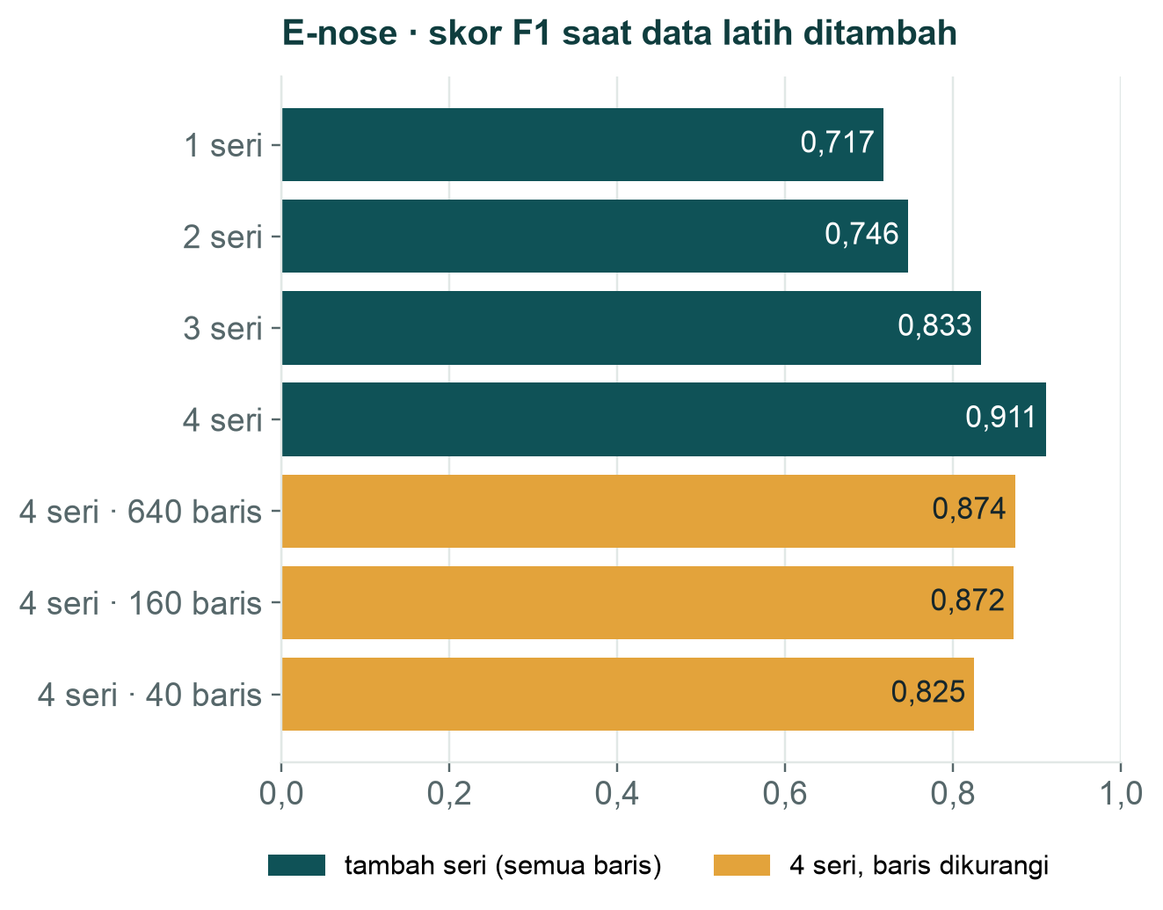
Tambah data: yang penting variasinya
Pembicara: Rijal
0,72 → 0,91
F1 naik saat potongan daging (seri) ditambah dari 1 ke 4
0,87 > 0,83
160 baris dari 4 seri mengalahkan 6.480 baris dari 3 seri
0,88
Di e-nose, pemilihan acak tetap terbaik: masalahnya beda kondisi antar seri, bukan kurang label
Implikasi untuk skripsi Erlangga: perbanyak batch pengambilan data, bukan memperpanjang bacaan per batch.
Notes:
[Rijal] Rubrik reinforcement bertanya: apakah tambahan data dan iterasi meningkatkan performa? Di e-nose jawabannya tergantung jenis datanya. Menambah potongan daging dari 1 ke 4 menaikkan F1 dari 0,72 ke 0,91. Tetapi hanya 160 baris dari 4 potongan daging sudah memberi 0,87, lebih baik daripada 6.480 baris dari 3 potongan daging, yaitu 0,83. Artinya variasi lebih penting daripada jumlah baris. Karena itu active learning di e-nose tidak mengalahkan pemilihan acak: masalahnya perbedaan kondisi antar potongan daging, bukan kurang label. Untuk skripsi Erlangga, implikasinya: perbanyak batch pengambilan data.

Slide 11
Analisis dan diskusi
Pembicara: Rijal
Batasan
Trade-off
E-nose hanya 5 potongan daging, hasil naik-turun
Data e-nose = daging mentah, bukan data skripsi Erlangga
Active learning masih simulasi (label sudah ada)
Augmentasi bantu model sederhana, rugikan boosting
Bobot imbalance: kelas ekstrem membaik, error total naik (1,259 → 1,279)
Stacking paling akurat, tapi paling lama dilatih
Sumber galat
Pengembangan
Beda kondisi ruang antar potongan daging
Senyawa uji punya kerangka yang belum pernah dilihat
Tuning Optuna terlalu pas di validasi: 1,063 vs uji 1,259
Jalankan pipeline di 16 batch data Erlangga
Active learning untuk foto telur: lebih sedikit telur dipecah
Uji sensor MQ4/MQ8 tambahan
Notes:
[Rijal] Analisis dan diskusi. Batasan: e-nose hanya 5 potongan daging sehingga hasilnya naik-turun; data ini daging mentah, bukan data skripsi Erlangga; dan active learning masih simulasi karena labelnya sudah ada. Trade-off: augmentasi membantu model sederhana tetapi merugikan boosting; bobot imbalance memperbaiki kelas ekstrem tetapi error total sedikit naik; stacking paling akurat tetapi paling lama dilatih. Sumber galat: beda kondisi ruang antar potongan daging, senyawa uji yang kerangkanya belum pernah dilihat, dan tuning Optuna yang terlalu pas di validasi: 1,063 di validasi, 1,259 di uji. Pengembangan: menjalankan pipeline ini pada 16 batch data Erlangga, active learning untuk foto telur supaya lebih sedikit telur yang dipecah, dan menguji sensor MQ4 dan MQ8.

Slide 12
Kesimpulan
1
Uji yang jujur lebih penting dari model canggih
Terima kasih
Kode & notebook Colab:
github.com/MuhammadErlanggaKurniawan/ets-ml2-kelompok
0,998 itu palsu, 0,572 yang jujur
2
Ensemble menang di kedua data
XGBoost 0,91 vs Decision Tree 0,77 · Stacking error terendah 1,22
3
Agen bandit menghemat label
±52% lebih sedikit label di data kelarutan
4
Beda kondisi antar batch? Tambah batch
bukan tambah baris dari batch yang sama
Notes:
[Rijal] Kesimpulan kami ada empat. Pertama, cara uji yang jujur lebih menentukan daripada model yang canggih: 0,998 itu palsu, 0,572 yang jujur. Kedua, ensemble menang di kedua data. Ketiga, agen bandit menghemat sekitar 52% label di data kelarutan. Keempat, kalau masalahnya perbedaan kondisi antar batch, solusinya menambah batch, bukan menambah baris. Semua kode ada di GitHub dan bisa dijalankan di Colab. Terima kasih, kami siap menerima pertanyaan.

Slide 13
Lampiran: referensi
Wijaya, D. R., Sarno, R., & Zulaika, E. (2018). Electronic nose dataset for beef quality monitoring in uncontrolled ambient conditions. Data in Brief, 21, 2414–2420.
Sorkun, M. C., Khetan, A., & Er, S. (2019). AqSolDB, a curated reference set of aqueous solubility and 2D descriptors. Scientific Data, 6, 143.
Hsu, W.-N., & Lin, H.-T. (2015). Active learning by learning. Proc. AAAI, 29(1).
Auer, P., Cesa-Bianchi, N., & Fischer, P. (2002). Finite-time analysis of the multiarmed bandit problem. Machine Learning, 47, 235–256.
Bemis, G. W., & Murcko, M. A. (1996). The properties of known drugs. 1. Molecular frameworks. J. Med. Chem., 39(15), 2887–2893.
Chawla, N. V., dkk. (2002). SMOTE: Synthetic minority over-sampling technique. JAIR, 16, 321–357.
Chen, T., & Guestrin, C. (2016). XGBoost: A scalable tree boosting system. Proc. KDD.
Akiba, T., dkk. (2019). Optuna: A next-generation hyperparameter optimization framework. Proc. KDD.
Lundberg, S. M., & Lee, S.-I. (2017). A unified approach to interpreting model predictions. NeurIPS 30.
Materi kuliah Machine Learning II: Ensemble_Learning.pptx, reinforcement.pptx (github.com/jendralhxr/machinelearning).

